Slide 1



Trò chơi 8-puzzle
Thành viên trong nhóm 20
Lê Tuấn Kiệt – B1909935
Dương Kim Ngân– B1908398
Nguyễn Huỳnh Thuý Hằng – B1913227

Slide 2

Tóm tắt 8-puzzle
1
2
3
4
MÔ tả bài toán
Giải thuật giải quyết
Cài đặt giải thuật
Kết luận

Slide 3
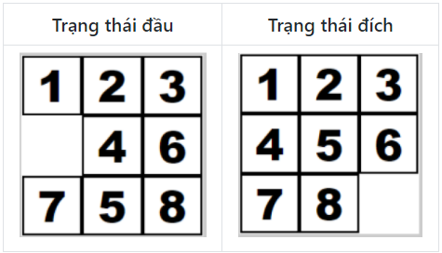
Phần 1. Mô tả bài toán
Cho một bảng 3x3 gồm 8 ô cho sẵn và 1 ô trống sử dụng ô trống để di chuyển các ô số
(lên/ xuống/ trái/ phải) để trùng khớp với mục tiêu mong muốn.

Slide 4
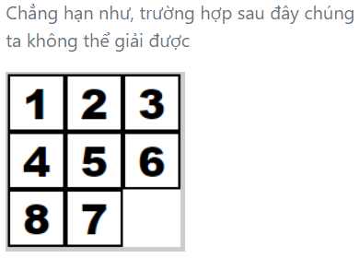
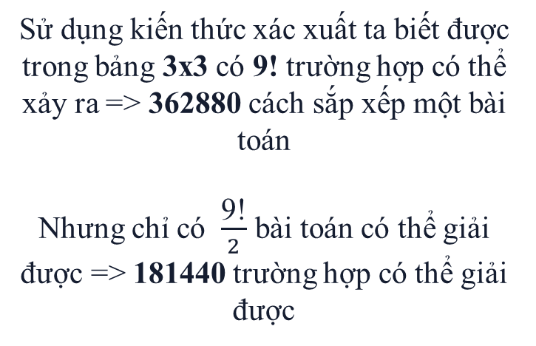
Ví dụ như sau
Sử dụng kiến thức xác xuất ta biết được trong bảng 3x3 có 9! trường hợp có thể xảy ra => 362880 cách sắp xếp một bài toán
Nhưng chỉ có $\frac{\text{9!}}{2}$ bài toán có thể giải được => 181440 trường hợp có thể giải được

Slide 5
Giới thiệu giải thuật
Phần 2. Giải thuật giải quyết
Có rất nhiều giải thuật giải quyết cho bài toán này nhưng tôi chỉ hướng tới 3 giải thuật này :
BFS (Tìm kiếm theo chiều rộng)
DFS (Tìm kiếm theo chiều sâu)
Giải thuật A*

Slide 6
Giới thiệu
Giải thuật A*
Uniformed Search
Các giải thuật như Linear Search, Binary Search, BFS, DFS…
Tìm kiếm mất thời gian vì chúng không biết phần tử tối nhất nằm ở đâu để đi
Trước hết bạn phải nắm thế nào về Heuristics ?
Cơ bản 2 loại kỹ thuật tìm kiếm :
Uniformed Search (tìm kiếm không có thông tin)
Informed Search (tìm kiếm có thông tin)
Informed Search
Nhận thức được cơ hội tốt nhất để tìm kiếm phần tử và đi theo hướng đó
Kỹ thuật đó gọi là Heuristics
Là một kỹ thuật tìm kiếm tối ưu

Slide 7
Giải thuật A*
BFS và DFS có thể tìm ra kết quả nhưng nó là Uniformed Search
=> Tốn rất nhiều thời gian và chi phí
Để tối ưu ta sử dụng giải thuật A* xét đoạn đường đã đi qua và bang công thức sau sẽ chọn lối đi tối ưu nhất
f(n) = g(n) + h(n)
g(n) là chiều cao trạng thái đang xét tới trạng thái đầu
h(n) là hàm heuristics ước lượng chi phí trạng thái đang xét tới trạng thái đích
f(n) càng thấp thì càng ưu tiên hướng đó

Slide 8
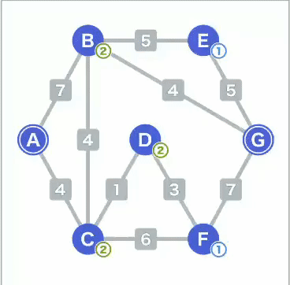
Mô hình
Giải thuật A*
Đầu tiên chúng ta di chuyển theo tất cả hướng trạng thái và bắt đầu tính f(n) mỗi hướng
Trạng thái f(n) nhỏ nhất sẽ được chọn để mở rộng các các trạng thái con khác, tiếp tục cho tới khi tìm được trạng thái đích
==> Từ đó biết được đường đi tối ưu nhất từ trạng thái đầu tới trạng thái đích

Slide 9

Cài đặt Giải thuật

Slide 10

Trò chơi 8-puzzle
Đề bài
Cho bảng 3x3 gồm 8 ô số và 1 ô trống
Yêu cầu
Di chuyển các ô số để trạng thái đầu thành trạng thái đích

Slide 11

1 | 2 | 3
 | 4 | 6
7 | 5 | 8
1 | 2 | 3
 | 4 | 6
7 | 5 | 8
Giải thuật BFS
1 | 2 | 3
4 |  | 6
7 | 5 | 8
1 | 2 | 3
4 |  | 6
7 | 5 | 8
1 | 2 | 3
7 | 4 | 6
 | 5 | 8
 | 2 | 3
1 | 4 | 6
7 | 5 | 8
1 |  | 3
4 | 2 | 6
7 | 5 | 8
1 | 2 | 3
4 | 5 | 6
7 |  | 8
1 | 2 | 3
4 | 6
7 | 5 | 8
1 | 2 | 3
7 | 4 | 6
5 |  | 8
2 |  | 3
1 | 4 | 6
7 | 5 | 8
1 | 2 | 3
4 | 5 | 6
7 |  | 8
1 | 3
4 | 2 | 6
7 | 5 | 8
 | 1 | 3
4 | 2 | 6
7 | 5 | 8
1 | 2 | 3
4 | 5 | 6
7 | 8
1 | 2 | 3
7 | 4 | 6
5 | 8
1 | 2 | 3
7 |  | 6
5 | 4 | 8
2 | 3
1 | 4 | 6
7 | 5 | 8
2 | 4 | 3
1 |  | 6
7 | 5 | 8
1 | 2 | 3
4 | 5 | 6
7 | 8
1 | 2 | 3
4 | 5 | 6
 | 7 | 8
1 | 2
4 | 6 | 3
7 | 5 | 8
1 | 2 | 3
4 | 6 | 8
7 | 5
1 | 3 | 6
4 | 2
7 | 5 | 8
4 | 1 | 3
 | 2 | 6
7 | 5 | 8
1 | 2 | 3
 | 5 | 6
4 | 7 | 8
1 |  | 2
4 | 6 | 3
7 | 5 | 8
1 | 2 | 3
4 | 6 | 8
7 |  | 5

Slide 12
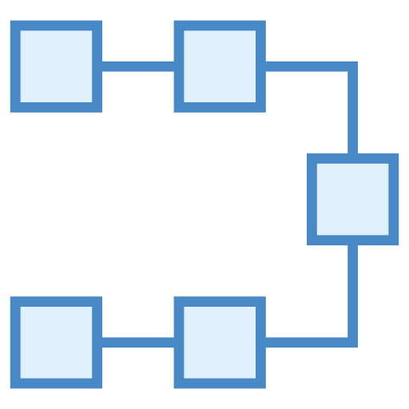
1 | 2 | 3
 | 4 | 6
7 | 5 | 8
1 | 2 | 3
 | 4 | 6
7 | 5 | 8
Giải thuật A*
1 | 2 | 3
4 |  | 6
7 | 5 | 8
g= 1, h=2
f = g + h = 3
 | 2 | 3
1 | 4 | 6
7 | 5 | 8
g= 1, h=4
f = g + h = 5
1 | 2 | 3
7 | 4 | 6
 | 5 | 8
g= 1, h=4
f = g + h = 5
1 | 2 | 3
4 |  | 6
7 | 5 | 8
1 | 2 | 3
4 | 5 | 6
7 |  | 8
g= 2, h=1
f = g + h = 3
1 | 2 | 3
4 | 6
7 | 5 | 8
g= 2, h=3
f = g + h = 5
1 |  | 3
4 | 2 | 6
7 | 5 | 8
g= 2, h=3
f = g + h = 5
1 | 2 | 3
4 | 5 | 6
7 |  | 8
1 | 2 | 3
4 | 5 | 6
7 | 8
1 | 2 | 3
4 | 5 | 6
 | 7 | 8
g= 3, h=1
f = g + h = 4
1 | 2 | 3
4 | 5 | 6
7 | 8
g= 3, h=0

Slide 13


Giải thuật DFS
Vì hạn chế của DFS là sẽ dễ rơi vào vòng lặp nên trong dạng bài toán này DFS sẽ rất mất thời gian nếu áp dụng vì nó chỉ tập trung giải quyết một nhánh và mở rộng sâu nó

Slide 14
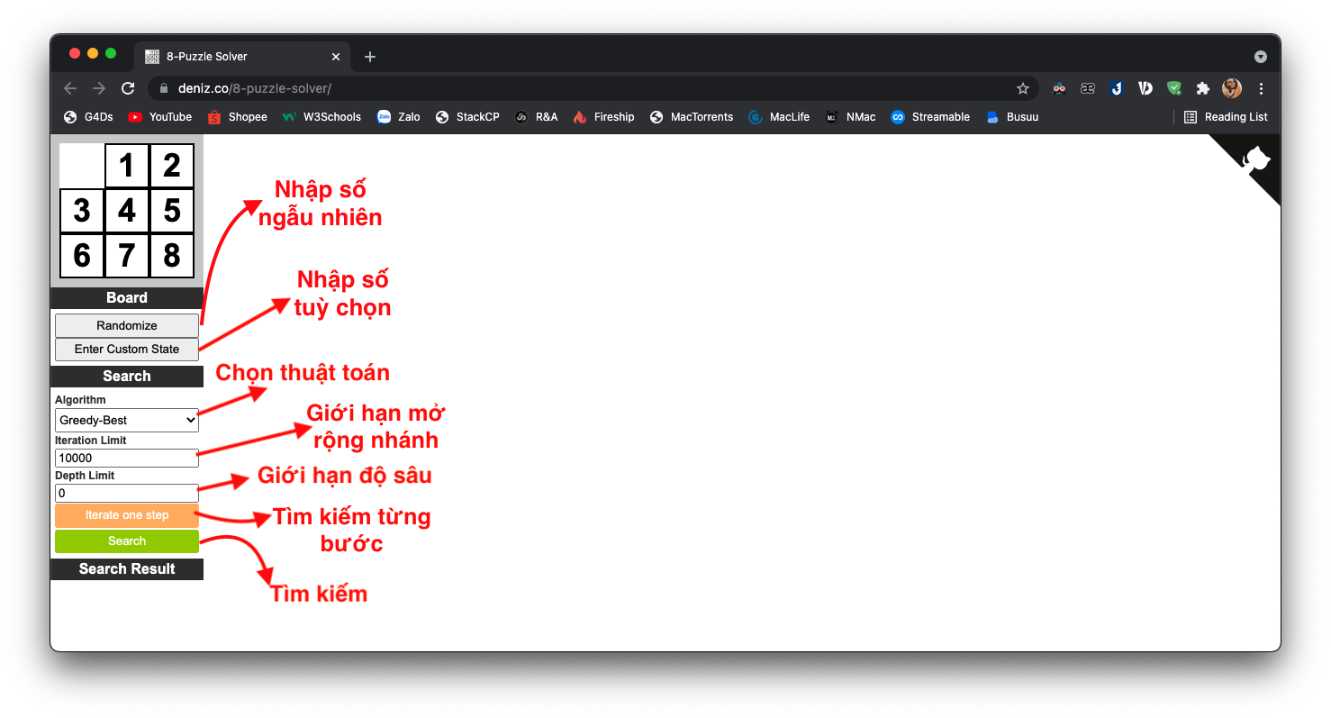
Solved 8-puzzle

Slide 15
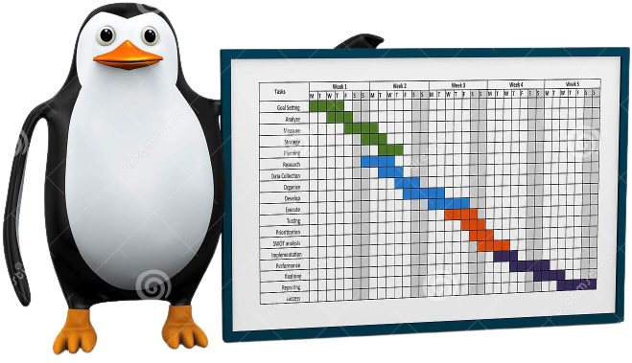
Kết luận Giải thuật

Slide 16
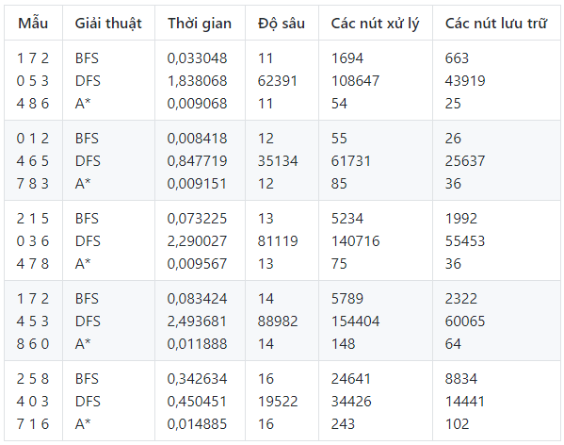


Bảng khảo sát

Slide 17
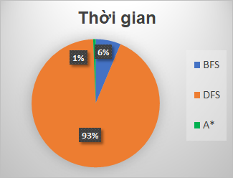


Lập bảng So sánh
A* Tối ưu nhất

Slide 18
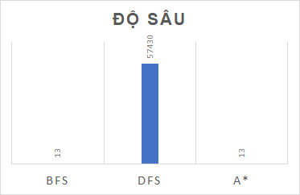

Lập bảng So sánh
A* và BFS Tối ưu nhất

Slide 19
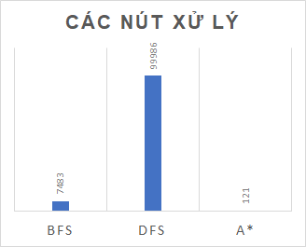

Lập bảng So sánh
A* Tối ưu nhất

Slide 20
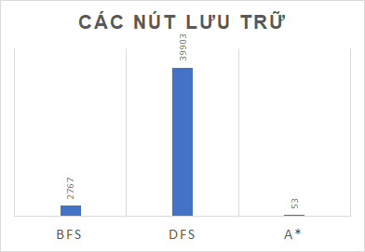

Lập bảng So sánh
A* Tối ưu nhất

Slide 21



Đâu là giải thuật toán nhất cho
8-puzzle ?
Giải thuật A* là tốt nhất trong bài toán 8-puzzle

Slide 22
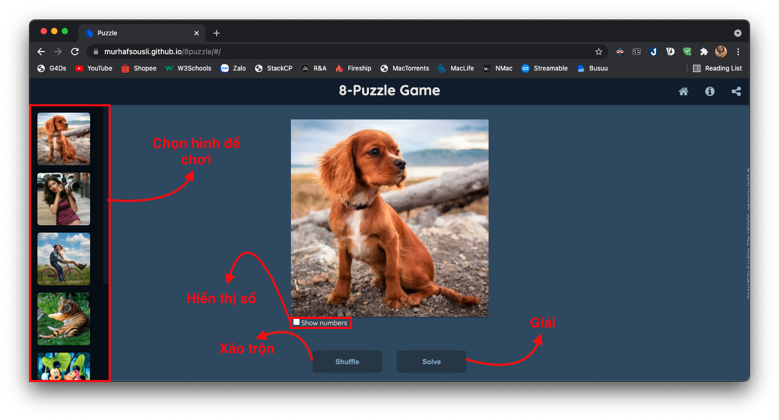
Ứng dụng thực tế
Game 8-puzzle

Slide 23
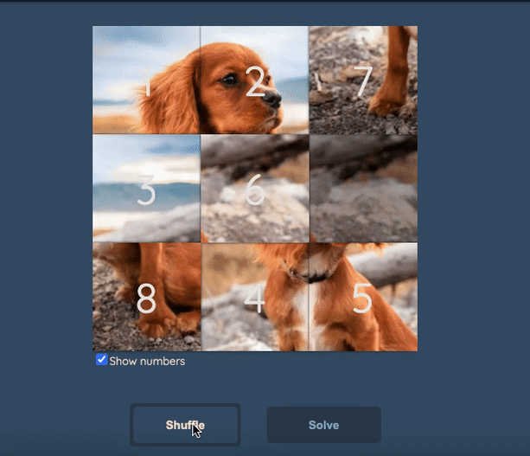
Ứng dụng thực tế
Thực hiện các bước di chuyển để hoàn thành ảnh

Slide 24



Cảm ơn đã theo dõi

Slide 25
Resources
Icons
Template
Pichon
Google
Dreamstime
SlideGos
Author
Le Tuan Kiet-B1909935

